Slide 1


E-mail Security

Slide 2
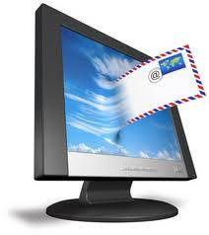
Electronic mail
E-mail veel gebruikte toepassing op internet
Crypto toepassen op e-mail om zo veilige post te bekomen
2 systemen:
Secure Multipurpose Internet Mail Extension (S/MIME)
Pretty Good Privacy (PGP)

Slide 3
PGP en S/MIME
Gebruiken beide het principe van hybrid crypto om e-mails te versturen
Grootste verschil:
Gebruik van certificaten: garantie op de linking tussen ID en public key
S/MIME:
Gebruikt PKI X.509v3 certificaten, dus uitgereikt door een CA
Linking is gegarandeerd door CA
Meestal gebruikt in web-based mailing systemen
PGP:
Gebruikt zelf gemaakte certificaten, die vertrouwd worden door een ‘Web of Trust (WoT)’
WoT is een ge-decentraliseerde manier om certificaten te vertrouwen, en dus niet afhankelijk van een CA
‘Als x-aantal van uw vrienden een certificaat vertrouwen, dan vertrouw jij dit ook’
PGP wordt door vele IT’ers gebruikt, maar het onderling vertrouwen van certificaten is ‘too much hassle’ voor non-IT users
Notes:
Web of Trust: als iemand een certificaat vertrouwt, dan gaat hij dit certificaat signen. Als er maar voldoende mensen (uit uw lijst van vertrouwenspersonen) dit doen, vertrouw jij dit certificaat ook.
Hoe zeg je ‘ik vertrouw dit certificaat’? → je signed dit certificaat met je private key (in principe ga jij dan CA spelen), en als er maar voldoende mensen dit ‘backen’ (zeggen: ik vertouw deze linking), wordt dit certificaat ook door anderen vertrouwd.

Slide 4
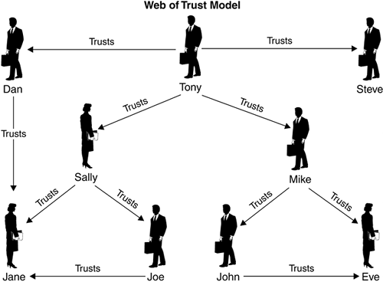
Web of Trust

Slide 5
E-mail encryption
Herhaling:

Slide 6
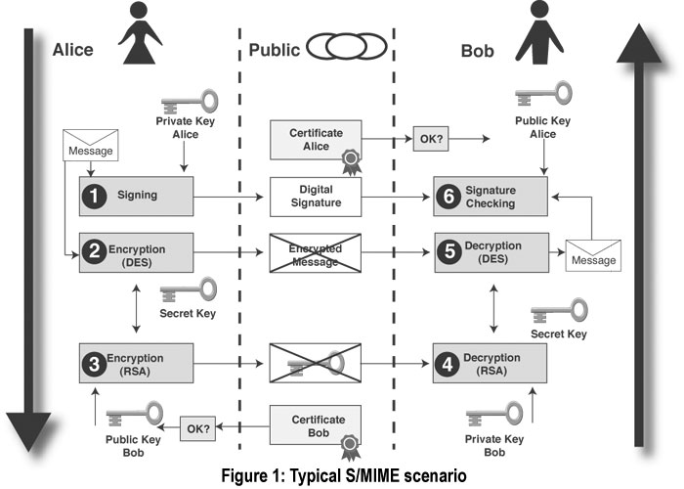
E-mail encryption

Slide 7
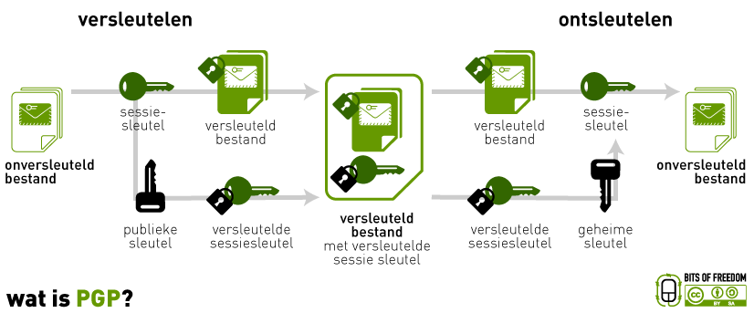
PGP – S/MIME – (te) simpel (geen signing)
Notes:
Denk er aan: S/MIME en PGP zijn gelijkaardig qua principe, enkel het certificaat is wat anders (vertrouwen op CA, versus vertrouwen op WoT)

